Slide 1
Arhimed
Izradile: Cindy Grlaš i Petra Linić 7.B
OŠ”Jelenje - Dražice”

Slide 2
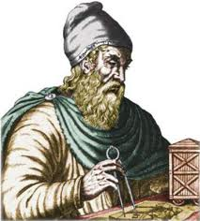
O Arhimedu
Arhimed (grč. Arhimedes, oko 287.-212. pr. Kr.) bio je grčki fizičar, astronom i jedan od najvećih matematičara starog vijeka.

Slide 3
O Arhimedu
Arhimed iz Sirakuze, navodno jedan od trojice najgenijalnijih matematičara svih vremena, bio je vrhunac helenske matematike i najveći fizičar starog vijeka.
Njegov je otac bio Fidija astronom i matematičar. U vrijeme Arhimedova rođenja Fidija je bio relativno siromašan građanin. Međutim njegovo siromaštvo je uskoro nestalo jer je njihov rođak Hijeron zavladao gradom. Fidija je svog sina naučio svemu što je sam znao.

Slide 4
Arhimed je brzo usvojio očeva znanja koja su za njega bila tek početak naukovanja.
Njegov duh tražio je još znanja i učenja, a to mu nitko nije mogao pružiti u Sirakuzi.
Otišao je u Aleksandriju gdje je bila Aleksandrijska knjižnica. U to vrijeme Aleksandrija je bila središte prirodnih znanosti. Arhimeda je prije svega i jedino zanimala matematika.

Slide 5
Arhimedova otkrića
Arhimed se bavio običnim, praktičnim problemima, koji su bili primjenjivani na mnogim mjestima, od polja do rudnika, za razliku od nekih njegovih kolega.
Najveću slavu stekao je svojim raspravama o zaobljenim geometrijskim tijelima, čiju je površinu i zapreminu izračunavao složenom metodom bliskom današnjem infinitezimalnom računu.
Pronašao zakone poluge, položio osnove hidrostatici i odredio približnu vrijednost broja pi (3.14). Izumio je Arhimedov vijak za podizanje velikih količina vode na veću razinu. Pronašao je i Arhimedov zakon, što mu je omogućilo da (uz poklik Eureka!) otkrije primjene neplemenitih metala u kruni kralja Hijerona.

Slide 6
Arhimed i zlatna kruna
Postoji anegdota koja govori kako je Arhimed otkrio da zlatna kruna, napravljena za kralja Hierona ll., nije od čistog zlata.
Od Arhimeda je zatraženo da utvrdi da li je kruna od čistog zlata ili je nečasni zlatar umiješao i srebro. Pri tom nije smio oštetiti krunu.
Rješenje je došlo za vrijeme kupanja. Primjetio je da se ulaskom u kadu podigao nivo vode. Shvatio je da je to način kojim bi se mogao izračunati i obujam krune.
Našavši rješenje problema, bio je toliko uzbuđen da je, zaboravivši se obući, istrčao iz kade na ulicu, vičući Heureka! - Našao sam!

Slide 7
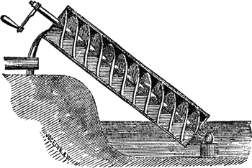
Arhimedov vijaka
Arhimedov vijak je naprava koja se često tijekom povijesti upotrebljavala za premještanje vode u kanale za natapanje.
Postoji i druga teorija po kojoj su za ovaj izum zaslužni stanovnici Babilona prije Arhimeda, a postoji i pretpostavka da su se čuveni vrtovi Babilona natapali uz pomoć ovog tipa sisaljke.
Osim toga, Arhimedov vijak je jedna od prvih poznatih sisaljki koje se spominju.

Slide 8
Pi (π)
Pi ili π je matematička konstanta, danas široko primjenjivana u matematici i fizici. Definira se kao odnos opsega i promjera kruga. Poznat je kao i Arhimedova konstanta ili Ludolfov broj. U praksi se bilježi malim grčkim slovom π.
Numerička vrijednost pi zaokružena na 64 decimalna mjesta je:
π ≈ 3.14159 26535 89793 23846 26433 83279 50288 41971 69399 37510 58209 74944 5923

